Slide 1
Пищеварительная система человека
Пищеварительная система обеспечивает усвоение организмом необходимых ему в качестве источника энергии, а также для обновления клеток и роста питательных веществ
Ротовая полость
Глотка
Пищевод
Желудок
Печень
Поджелудочная железа
Двенадцатиперстная кишка
Тонкая кишка
Слепая кишка
Толстая кишка
Прямая кишка
Схема переваривания пищи

Slide 2
Схема переваривания пищи
Ротовая полость
Тонкая кишка
Толстая кишка
Прямая кишка
Глотка
Желудок
Пищевод
<- На главную

Slide 3
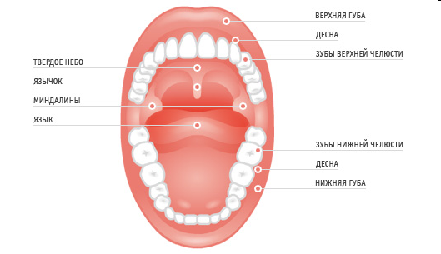
Ротовая полость
начальный отдел пищеварительного тракта; спереди открывается ротовой щелью, сзади сообщается с глоткой
<- На главную
Посмотреть в схеме пищеварения ->

Slide 4
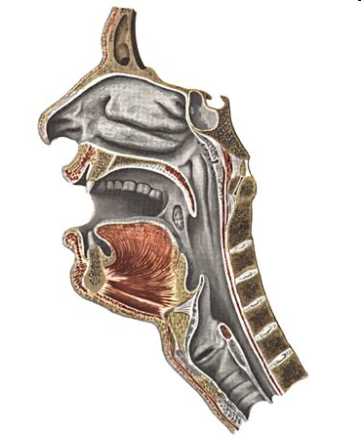
Глотка
верхняя часть пищеварительного канала, представляющая собой трубку длиной 25см, одним концом открывающаяся в ротовую полость а другим концом — в пищевод. Глотка участвует в рефлекторном проглатывании пищи.
<- На главную

Slide 5
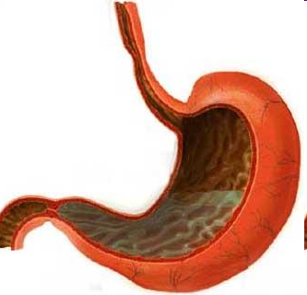
Пищевод
часть пищеварительного канала человека. Представляет собой сплющенную в переднезаднем направлении полую мышечную трубку.
<- На главную
Посмотреть в схеме пищеварения ->

Slide 6
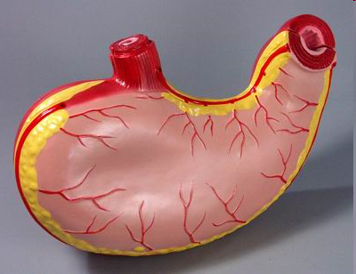
Желудок
мешкообразное расширение пищеварительного канала, в котором скапливается и переваривается проглоченная пища
<- На главную
Посмотреть в схеме пищеварения ->

Slide 7
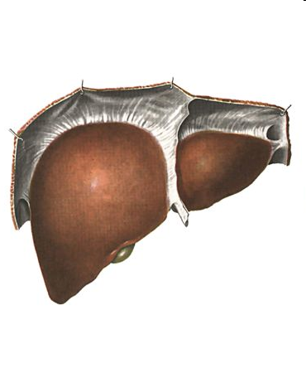
Печень
самая крупная пищеварительная железа массой до 1,5кг. Находится в брюшной полости и выполняет ряд важнейших физиологических функций- вырабатывает желчь. Самая главная роль печени- барьерная, обезвреживает вредные и ядовитые вещества.
<- На главную

Slide 8
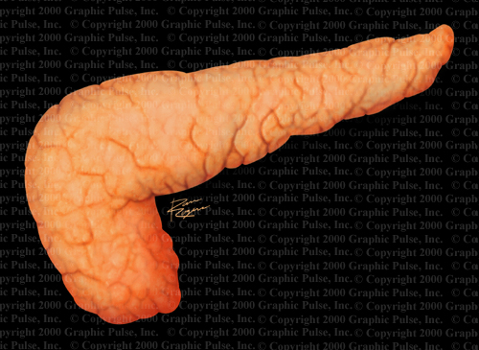
Поджелудочная железа
Железа гроздевидной
формы, 10-12 см длиной. Состоит из головки, тела и хвоста. Принимает важное участие в регуляции углеводного, жирового и белкового обмена.
<- На главную

Slide 9
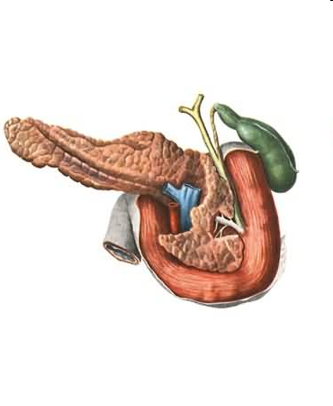
Двенадцатиперстная кишка
начальный отдел тонкой кишки человека. Характерное название связано с тем, что её длина составляет примерно двенадцать поперечников пальца руки.
<- На главную

Slide 10
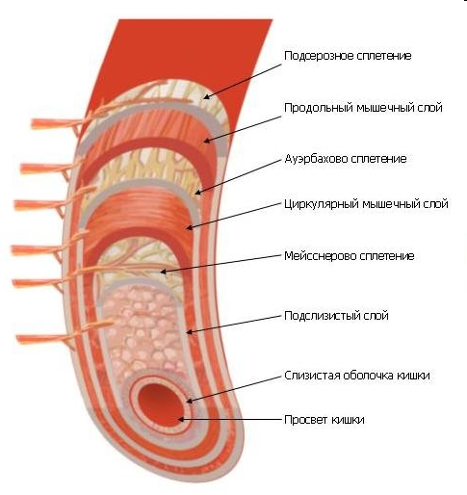
Тонкая кишка
самая длинная часть пищеварительной системы- длиной 5-6 м.Происходит процесс дальнейшего пищеварения пищи и всасывания через ворсинки в кровь аминокислот и глюкозы.
<- На главную
Посмотреть в схеме пищеварения ->

Slide 11
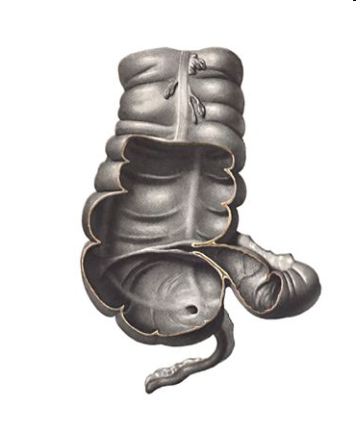
Слепая кишка
представляет собой мешок длиной 3-8 см, расположенный ниже места перехода тонкой кишки в толстую
<- На главную

Slide 12
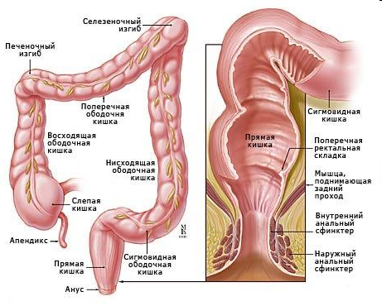
Толстая кишка
имеет длину до 1,5м, вырабатывает только слизь. Здесь обитают симбиотические бактерии, расщепляющие клетчатку. Происходит формирование из пищевой кашицы (химуса) оформленного кала
<- На главную
Посмотреть в схеме пищеварения ->

Slide 13
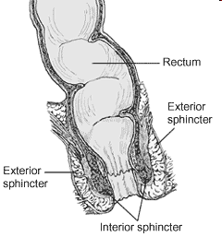
Прямая кишка
оконечная часть пищеварительного тракта, заканчивается заднепроходным отверстием, который замыкает анальный сфинктер
<- На главную
Посмотреть в схеме пищеварения ->

